Slide 1
Liderazgo educativo: sus estilos y particularidades, claves del éxito académico CONTINUACIÓN
Universidad de Puerto Rico en Ponce
Academia de Directores 2007
Oficina del Rector
Rosario Esther Ríos de Torres, Ph. D.
mayo 2007

Slide 2
Los estilos de liderazgo
La literatura científico – investigativa clasifica tres:
El liderazgo transaccional
El liderazgo transformacional
El liderazgo "laissez faire, laissez passer"
expresión francesa que significa "dejad hacer, dejad pasar", refiriéndose a libertad manufacturera y libertad aduanera. Fue usada por vez primera por Jean-Claude Marie Vicent de Gournay, fisiócrata del siglo XVII, contra la interferencia del gobierno en la economía.
http://es.wikipedia.org/wiki/Laissez_faire

Slide 3
El liderazgo transaccional
transigir
Conlleva la acción y efecto de

Slide 4
Transigir
Consentir en parte con lo que no se cree justo, rezonable o verdadero, a fin de acabar con una diferencia o disputa.
Ajustar algún punto dudoso o litigoso, para convenir voluntariamente las partes, en algún medio que componga y parta la diferencia de la disputa.
Llegar a un acuerdo por consenso, por consentimiento, entre los miembros de un grupo o de varios grupos.

Slide 5
El liderazgo transformacional
“Los estudios sobre liderazgo no constituyen una novedad en Europa y EEUU, ya que en los últimos 60 años contamos con investigaciones consistentes sobre el tema en diferentes ámbitos, tanto en el marco de las organizaciones comerciales y económicas como en las empresas de servicios, ya sean del ámbito de la salud, educativas u otras”.
Bernal Agudo (2001)

Slide 6
Transformar:
Hacer cambiar de forma a algo o a alguien.
Transmutar algo en otra cosa.
Hacer mudar de porte o de costumbres a alguien.

Slide 7
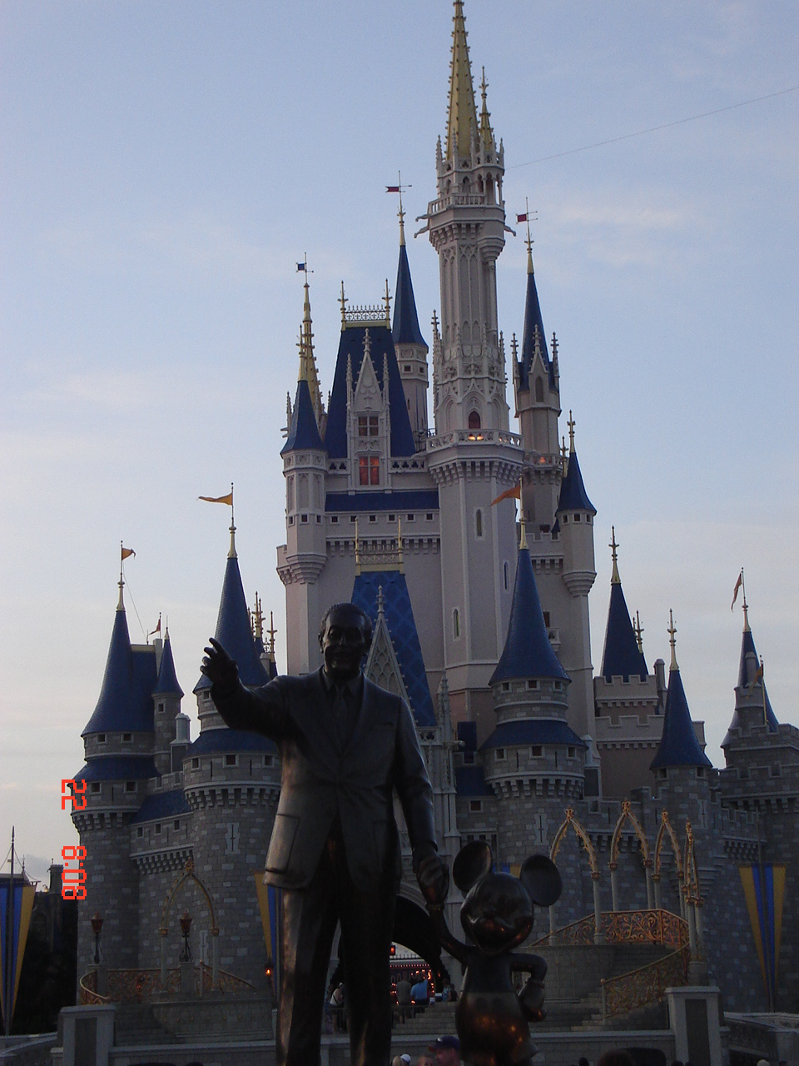
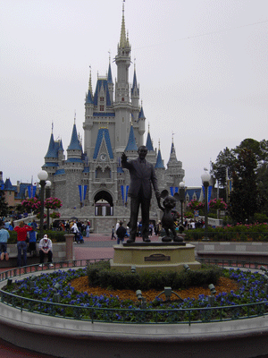
“… qué tipo de liderazgo podría ser más interesante para dirigir nuestros centros educativos. ¿Nos debemos quedar simplemente en un "management" o debemos entrar también en el desarrollo del liderazgo por parte de los directores?, ¿Es más operativo un liderazgo tipo "laissez faire" u otro más intervencionista?, en esta línea podríamos plantearnos muchas preguntas”.
Bernal Agudo (2001)

Slide 8
El líder transformacional tiene un marco conceptual claro:
Consecuencias
Causas
Acoso Psicológico
~Víctima~
Género
Educación
Edad
Ejecutoria
Tiempo en la empresa
~Sintomatología~
Empleado
-Rumores
-Aislamiento Social
-Agresiones verbales
-Ataques a la vida privada
-Estigmatización como problemático
-Miedo
__________________________
~Sintomatología~
Empresa
-Ambiente laboral poco saludable
-Ausencias prolongadas
-Efecto en la productividad
~Impacto Directo~ Empleado
Calidad de vida
Enfermedades físicas/ mentales
Depresión/Ansiedad
Problemas interpersonales
~Impacto Directo~
Empresa
-Abandono del trabajo
-Renuncias tácitas
-Litigios legales futuros
~Victimario~
Supervisor-Subalterno-Compañero
Hostilidad
Envidia
Presión de grupo
~Empresa~
Estilos de Liderazgo
Pobre Supervisión
Cultura Organizacional
Exigencias de trabajo
c: Muñiz G., 2007.

Slide 9
Este tipo de liderazgo no es fácil.
Enfrenta mucha hostilidad:
Genera dudas.
Provoca amenaza.
Amedrenta.
Intimida.
Crea sospechas.
Genera burlas y hasta murmuraciones.

Slide 10
No todos los supervisores y administradores son líderes.
Esta inferencia no sólo se puede sostener por hechos, sino que puede refrendarse por medio de la revisión semántica de los vocablos.
El líder transaccional | El líder transformacional | El líder "laissez faire, laissez passer"
Establece tratos. Negocia. Establece convenios. | Consiente. Ajusta. Llega a acuerdos por consenso. | Deja hacer. Impera un anarquismo. Es neo-liberalista.

